Slide 1
Бюджетное учреждение Ханты-Мансийского автономного округа-Югры «Кондинский районный комплексный центр социального обслуживания населения»
Проект физкультурно- оздоровительной работы
на базе отделения социальной реабилитации и абилитации граждан пожилого возраста
«ЗЕЛЕНЫЙ ФИТНЕС»

Slide 2
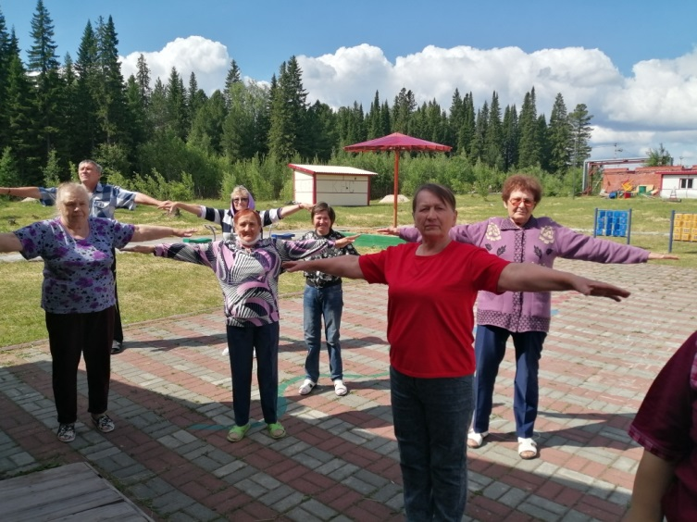
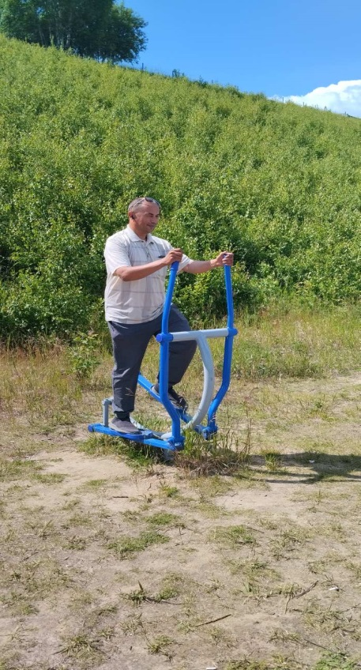
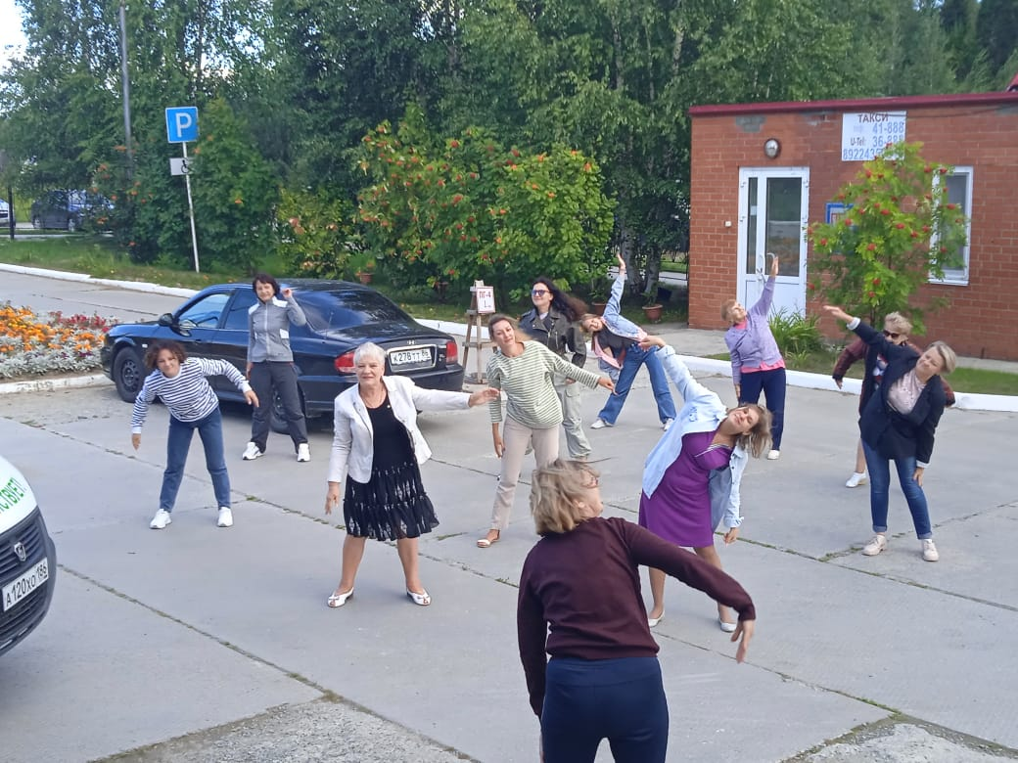
Формы и методы работы
Формы работы:
Индивидуальные,
групповые (10-15 человека).
Методы работы:
Объяснение; Показ; Упражнение, Наблюдение.

Slide 3
СОДЕРЖАНИЕ ПРОЕКТА
Проект состоит из трех этапов:
организационного практического аналитического
Приступать к реализации проекта можно с первого летнего месяца до конца летнего периода с сотрудниками учреждения и (по мере набора соответствующей группы).

Slide 4
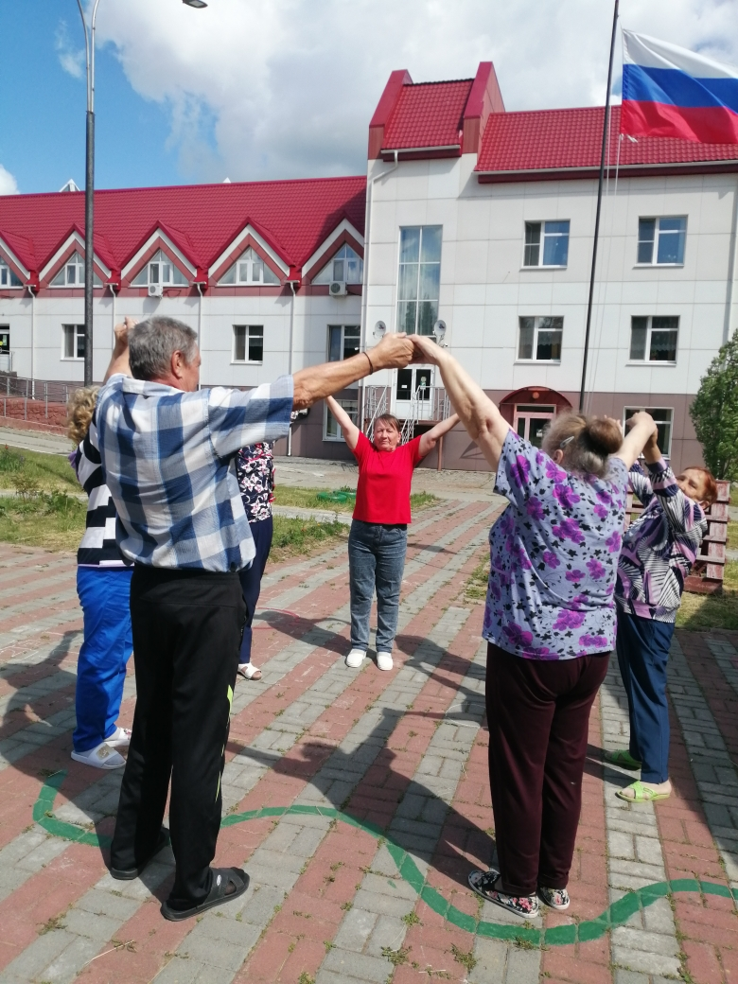
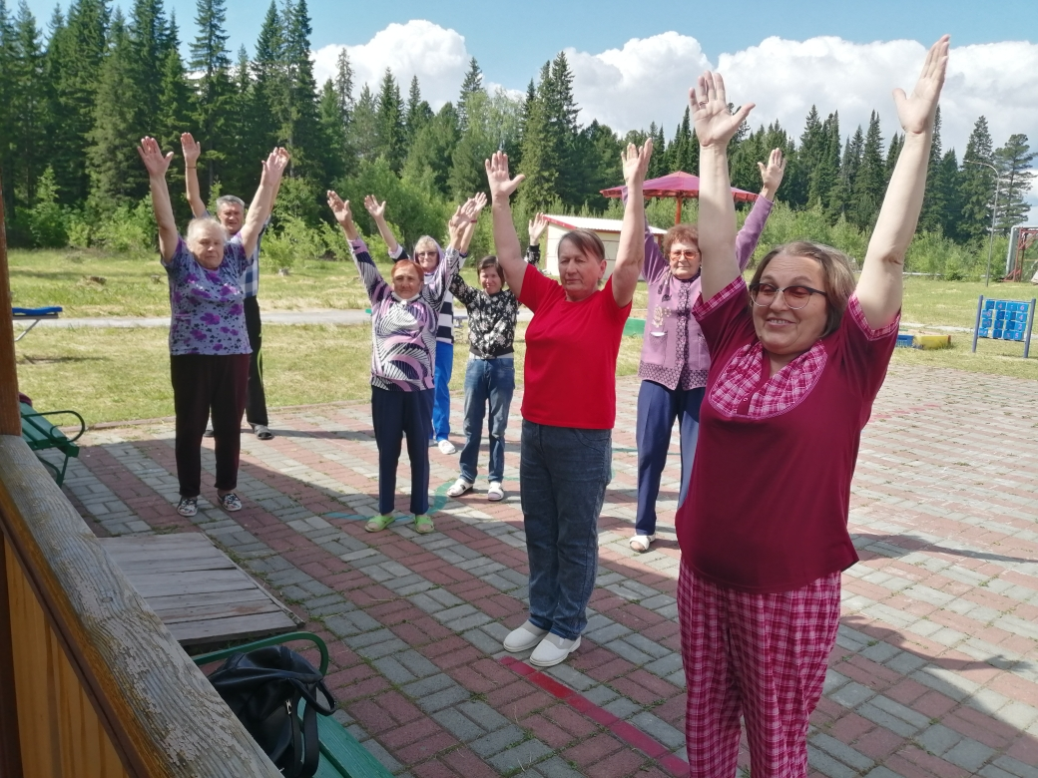

Slide 5
«Каждый год привлекать большее количество получателей социальных услуг и инвалидов и сотрудников учреждения для физкультурно-оздоровительных мероприятий на свежем воздухе. Так как это улучшает здоровье и самочувствие человека, насыщая его организм кислородом. Укрепляет иммунитет и вырабатывает сопротивляемость болезням».

